Slide 1

目覚まし時計 × SNS
Team F
くわ、くま、わしょー、みちろー
Notes:
夜遅くまでゲームをしたり、プログラムを書いたり、本を読んだりして寝る時間が遅くなってしまい、翌朝起きれずに遅刻してしまう、などといった経験を一度はしたことがあるのではないでしょうか？
目覚ましをかけていても起きれない、そんな寝坊しがちな人にオススメなのが、目覚ましとSNSを掛け合わせた、オンライン目覚ましです。

Slide 2
朝起きれない！！
Notes:
夜遅くまでゲームをしたり、プログラムを書いたり、本を読んだりして寝る時間が遅くなってしまい、翌朝起きれずに遅刻してしまう、などといった経験を一度はしたことがあるのではないでしょうか？
目覚ましをかけていても起きれない、そんな寝坊しがちな人にオススメなのが、目覚ましとSNSを掛け合わせた、オンライン目覚ましです。

Slide 3
目覚まし連盟

Slide 4
概要
目覚まし時計とSNSを連携
同時刻に起きる人とグループ作成
グループメンバー同士で協力し合って起床

Slide 5
アプリ紹介

Slide 6
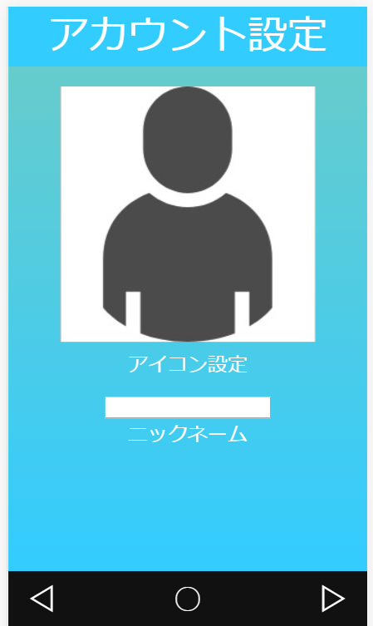
アカウント設定画面
アイコン設定
ニックネーム設定

Slide 7
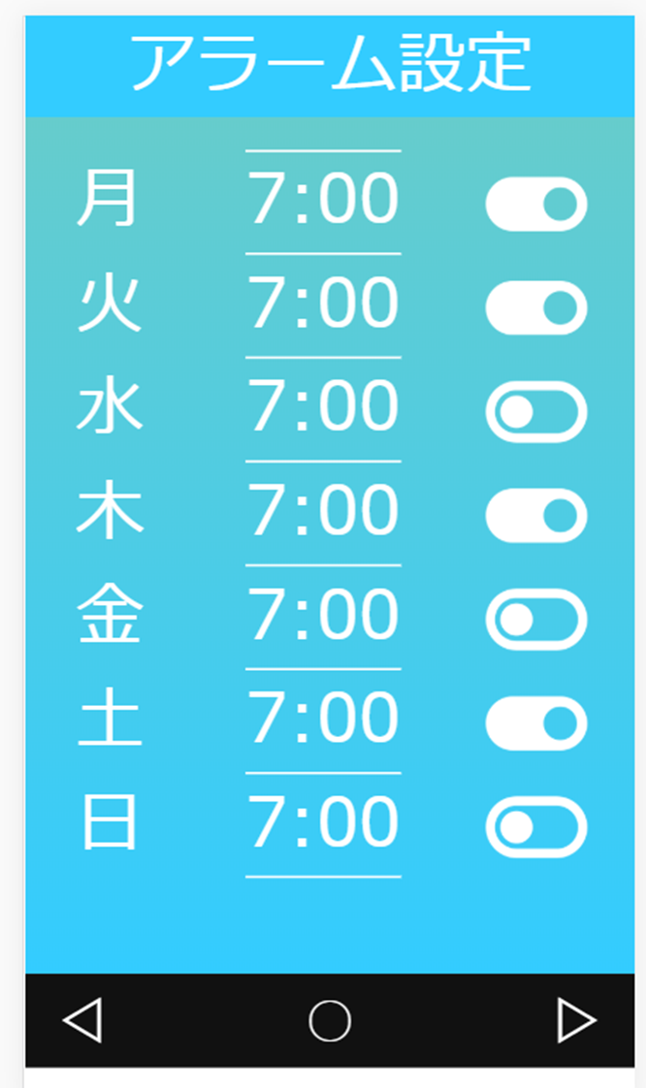
アラーム設定画面
曜日ごとに起床時間設定
タイマーのオン・オフ設定

Slide 8

マッチング画面
同時刻に設定した人同士でグループ作成
グループ人数は4人

Slide 9
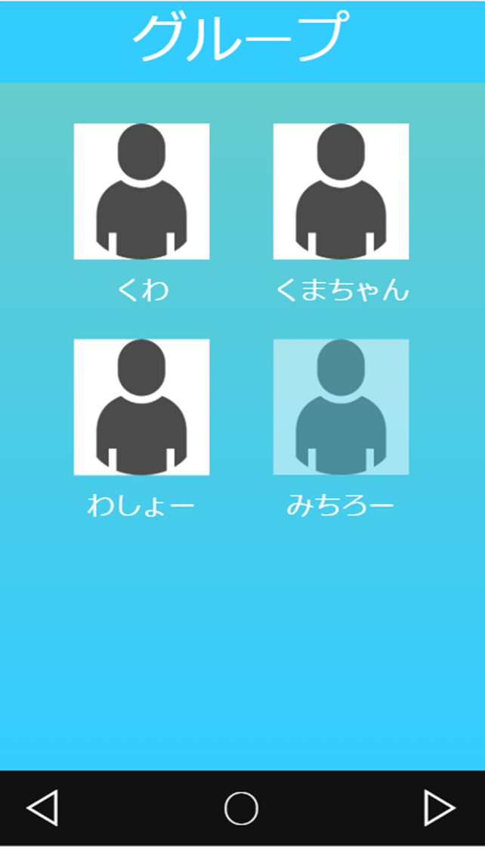
起床画面
グループメンバーで起きてない人は暗いアイコンで表示
チャットを送ることで相手に追加のアラーム送信
全員起床 or 3分経過でマッチング終了

Slide 10
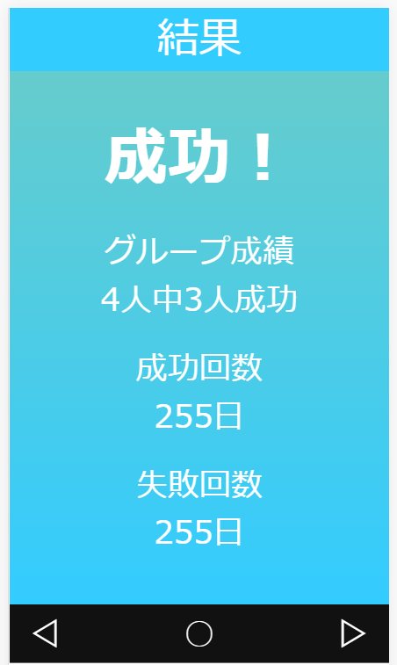
結果画面
起床成功 or 失敗の確認
グループメンバーの起床状況も確認
個人の合計成功・失敗回数確認

Slide 11
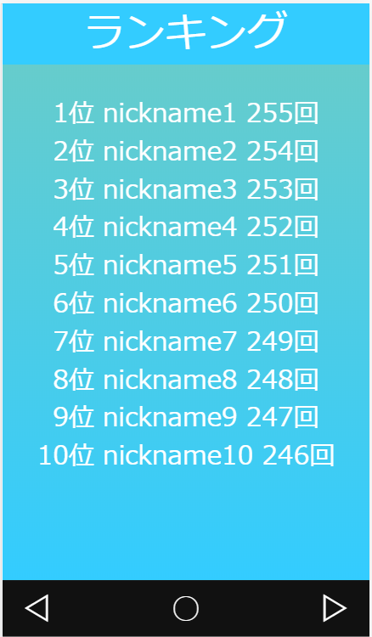
ランキング画面
成功回数が多い順にランクづけ
ゲーム性を付与しユーザーの競争心を煽る

Slide 12
目覚まし連盟

Slide 13
目覚まし連盟
同時刻に起きる人同士でグループを組む
連帯感・責任感が生まれ、1人の時よりも起きやすくなる
起床という行為にゲーム性を持たせる
毎朝の起床にインセンティブを付与

